Slide 1
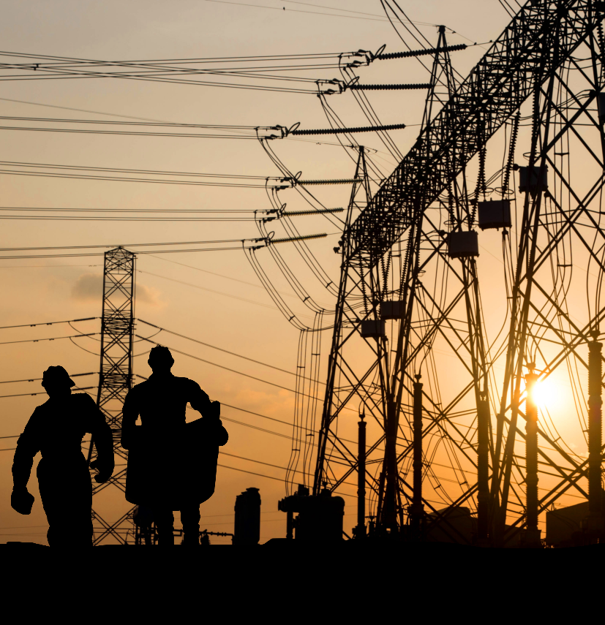

GEB - PEC
Evento subestación Mocoa 230 kV
PLAN DE CONTINGENCIA
2017

Slide 2
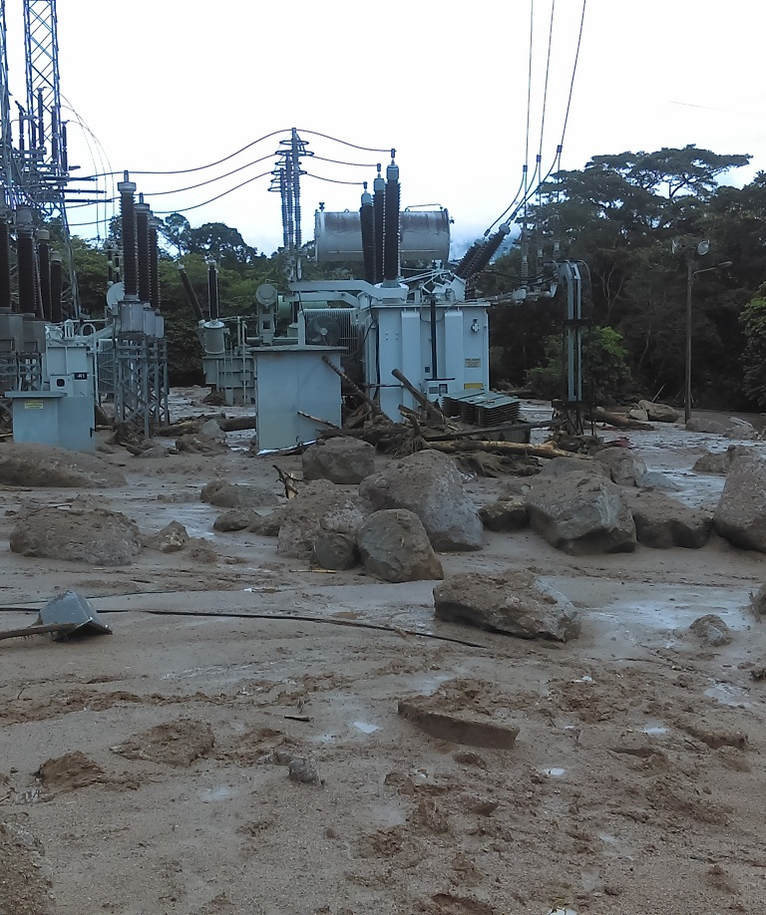
CONTENIDO
0
DESCRIPCIÓN DEL EVENTO
PLAN DE CONTINGENCIA
SOLUCIONES PROVISIONALES
CRONOGRAMA
SEGUROS
REGULATORIO
CONSTRUCCIÓN MOCOA

Slide 3
DESCRIPCIÓN DEL EVENTO
1

Slide 4
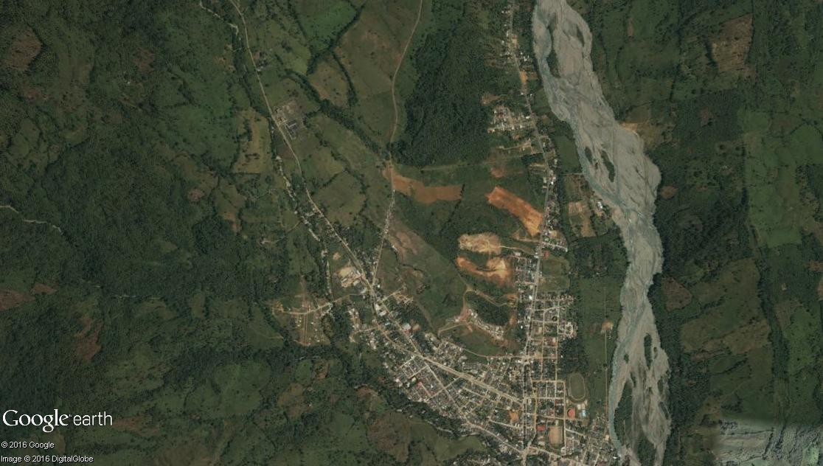
DESCRIPCIÓN DEL EVENTO
1
ALMO
MOJA
Qda. Taruca
Río Mocoa
Qda. Sangoyaco

Slide 5
DESCRIPCIÓN DEL EVENTO
1
ALMO
MOJA
Qda. Taruca
Río Mocoa
Qda. Sangoyaco

Slide 6
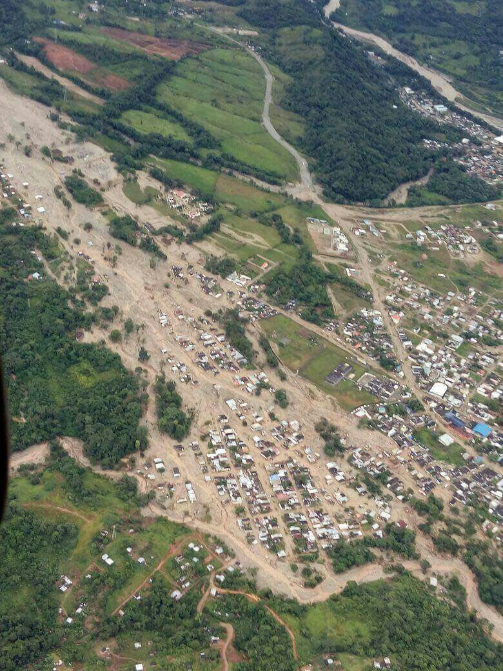
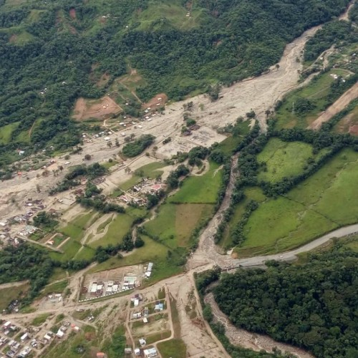
DESCRIPCIÓN DEL EVENTO
1
Qda. Taruca
Qda. Taruca
Qda. Sangoyaco

Slide 7
PLAN DE CONTIGENCIA
2

Slide 8
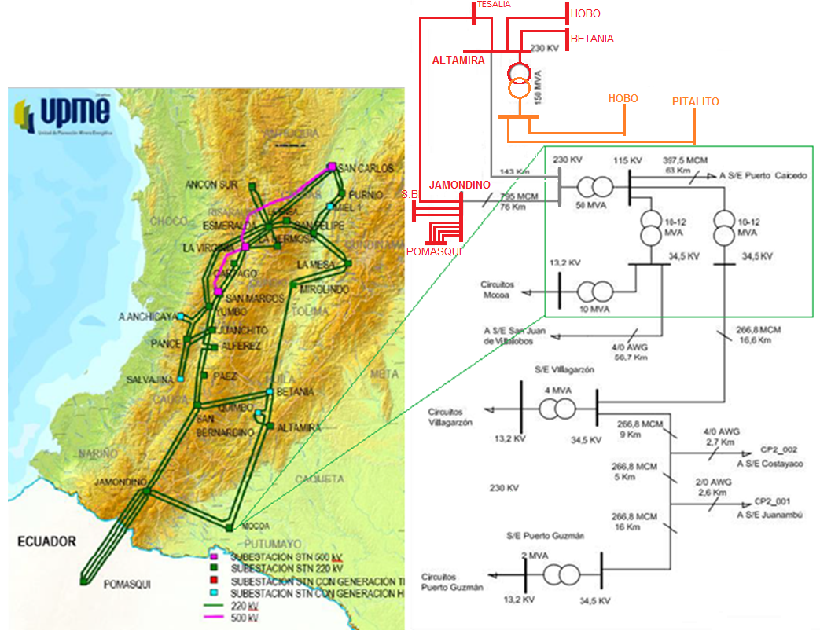
PLAN DE CONTINGENCIA
2
Zona suroccidente del SIN
PEC
Definición de Objetivos
2017
Sistema de Transmisión Regional y de Distribución Local del Putumayo

Slide 9
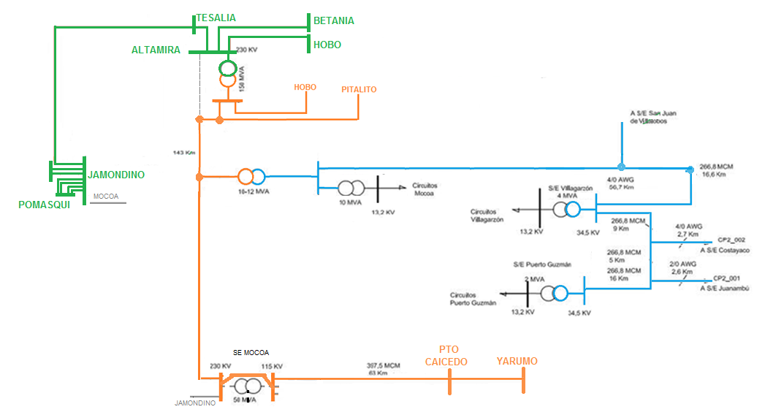
PLAN DE CONTINGENCIA
2
0. Reconfiguración a 115 kV Línea Altamira – Mocoa 230 kV
1. Construcción subestación móvil 115KV / 34,5 kV /13,2 kV
PEC
Definición de Objetivos
2017
2. Reconfiguración Subestación Mocoa 115 kV

Slide 10
SOLUCIONES PROVISIONALES
3

Slide 11
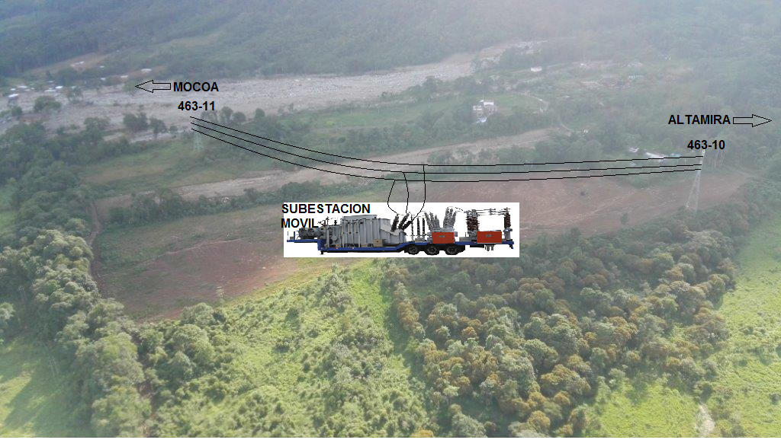
SOLUCIONES PROVISIONALES
3
CONEXIÓN EN 115kV para S/E Móvil
La subestación Móvil, se instala sobre los vanos de 463 -10 y 463 -11 de línea Altamira Mocoa a 230 kV este circuito se energiza desde Altamira en 115 kV.

Slide 12
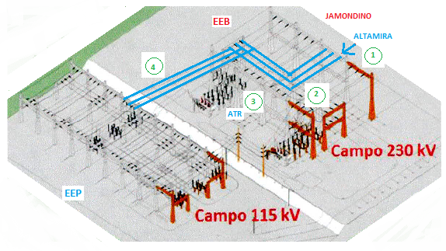
SOLUCIONES PROVISIONALES
3
ESQUEMA DE RECONFIGURACIÓN SUBESTACION MOCOA (2)
CONEXIÓN CON LT 115 kV a PUERTO CAICEDO
A través de la Línea reconfigurada a Altamira (1) a 115kV, energizar la templa de la barra de transferencia de la colapsada 230kV.
En el pórtico de 230kV (2) se tenderá una templa o habilitar conexionado para integrarla hasta la bahía del ATR. (3)
Se habilitará la templa que esta entre el patio de 230 y 115kV.(4)

Slide 13
CRONOGRAMA
4

Slide 14
CRONOGRAMA
4

